Slide 1
《随机过程》
第3章小结
陈明 制作
chenming@seu.edu.cn

Slide 2
知识要点
正态随机对象
记忆特性随机过程
平稳随机过程

Slide 3
正态随机对象
正态随机变量
正态随机向量
正态随机过程

Slide 4

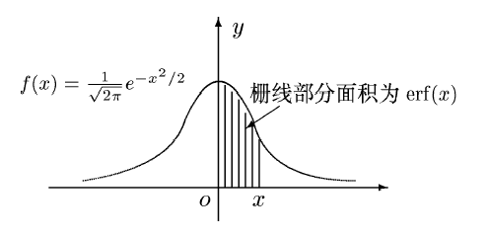
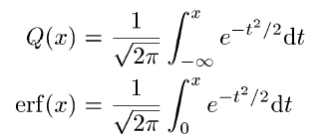
正态随机变量
Gauss函数

Slide 5


正态随机变量的性质
均值为
方差为
原点矩：等式（3.4）和（3.5）
特征函数
中心极限定理
  噪声建模为Gauss随机变量的理论依据

Slide 6
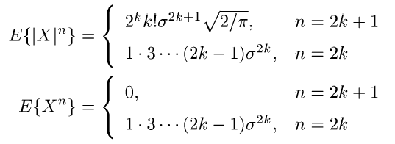


Slide 7
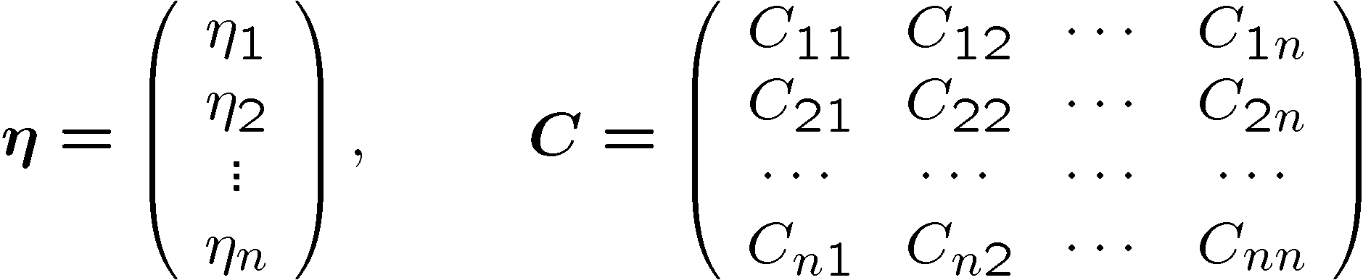
正态随机向量

Slide 8
正态随机向量的性质
均值向量性质
相关矩阵性质
特征函数
子向量也是正态随机向量
“独立性”和“不相关性”等价
正态随机向量的线性变换仍是正态随机向量
  推论：若干正态随机变量的线性组合仍是正态随机变量

Slide 9
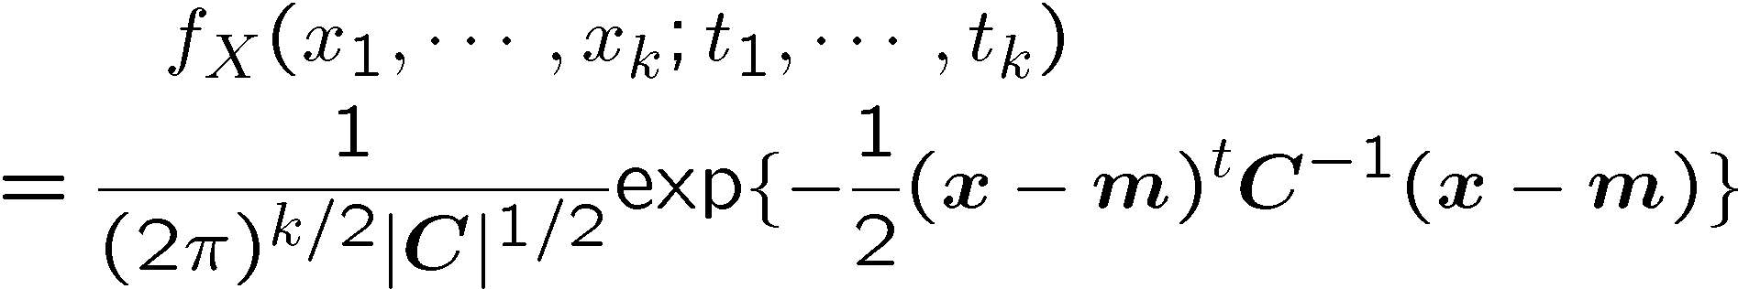
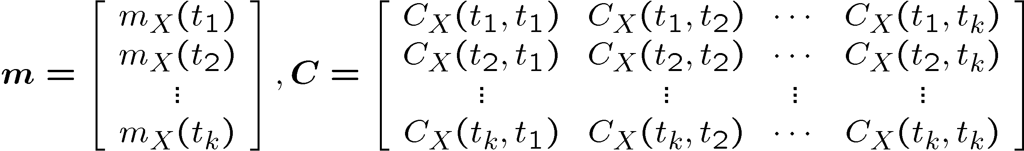
正态随机过程

Slide 10
记忆特性随机过程
纯粹独立随机过程
独立增量过程
Markov过程

Slide 11
纯粹独立随机过程
时间连续
  客观上难以存在
  但可以作用理想白噪声的模型
时间离散
  客观上是存在的
  常作用时间离散白噪声的模型
  特例：独立同分布序列

Slide 12
独立增量过程
定义
典则表示
pmf和cdf的表示

Slide 13
离散时间独立增量过程
的例子：和过程
性质
  pmf和cdf性质
  例3.4
和过程的例子
  二项计数过程（例3.5）
  一维随机游走过程（例3.6）

Slide 14
连续时间独立增量过程
Poisson过程
  Poisson过程的导出过程
Wiener过程

Slide 15
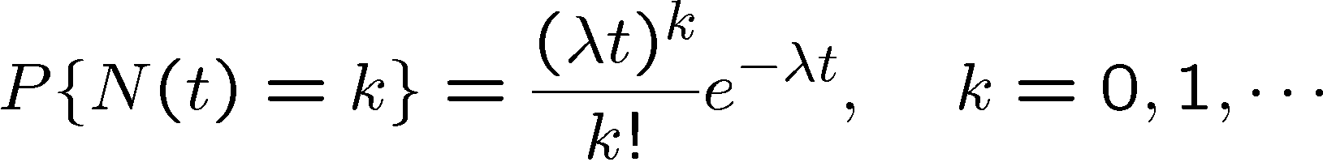
Poisson过程
定义
  独立增量过程
  事件发生的概率和时间近似成正比
一阶概率质量函数

Slide 16

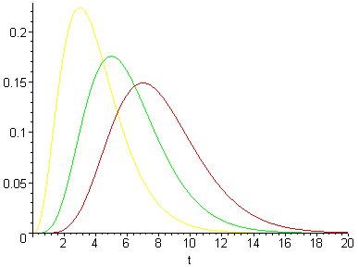

Poisson过程的一阶概率密度函数
K=3,黄线
K=5,绿线
K=7,红线

Slide 17
Poisson间隔
Poisson过程两事件发生时刻的时间间隔
  Poisson过程停留于某个状态的时间
  Poisson间隔是指数分布随机变量
Poisson间隔的和过程：第n次事件发生所需的时间
  n个独立同分布的指数分布和为n-Erlang分布

Slide 18
Poisson过程事件发生时刻
的均匀性
例3.9
说明了Poisson过程事件发生的时刻具有均匀性

Slide 19
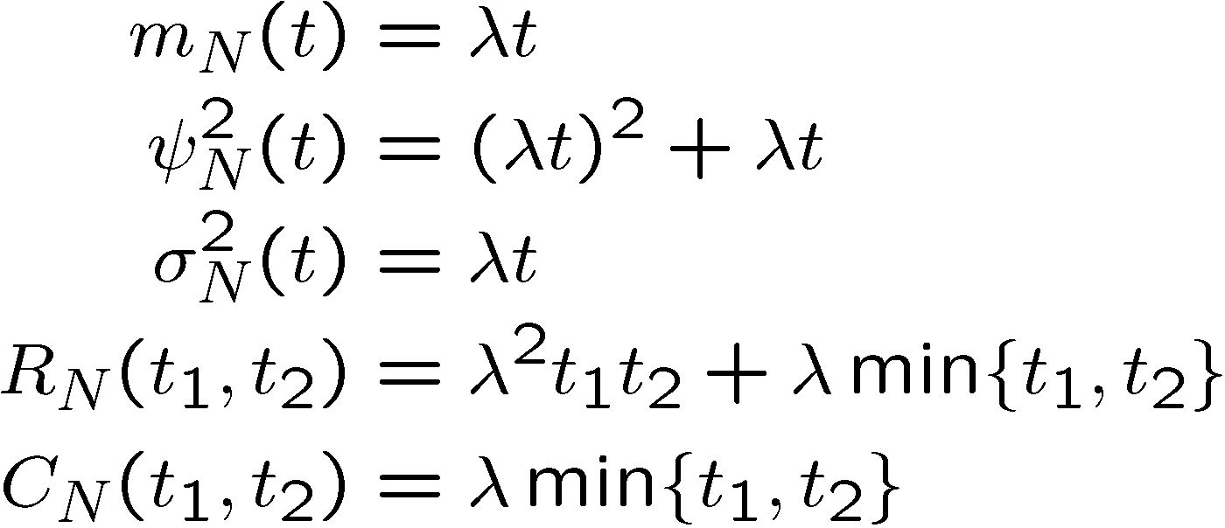
Poisson过程的数字特征
例3.10

Slide 20
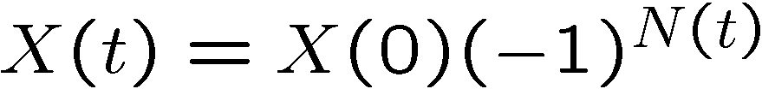
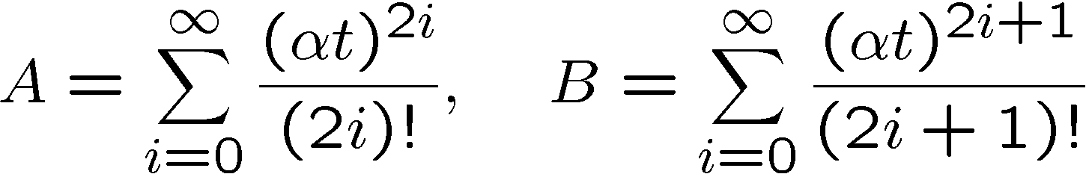
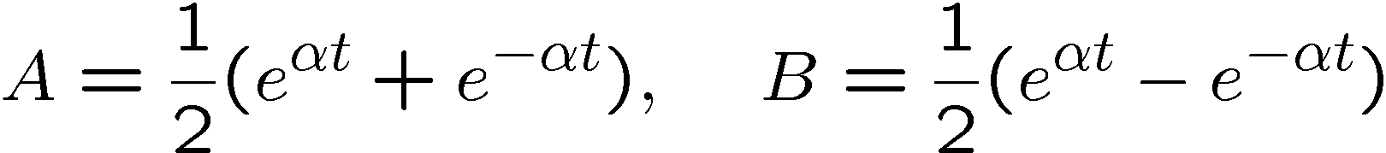
Poisson随机电报过程

Slide 21
Wiener过程
一维随机游走过程的推广
均值
方差
一阶概率密度函数
高阶概率密度函数

Slide 22
Markov过程
定义
三条性质
  二维概率密度函数完全决定
  无后效性
  C-K方程

Slide 23
平稳随机过程
严平稳随机过程
  定义
宽平稳随机过程
  定义
相互关系

Slide 24
The End

